Slide 1
k

Slide 2
بررسی ده مقاله در زمینه:
تشخیص حس متن با استفاده از
روشهای یادگیری ماشین
پژوهشگران:
کمیل آقا بابایی
مریم یوسفی زاده
مونا رجبی فرد
پری دریاکش

Slide 3
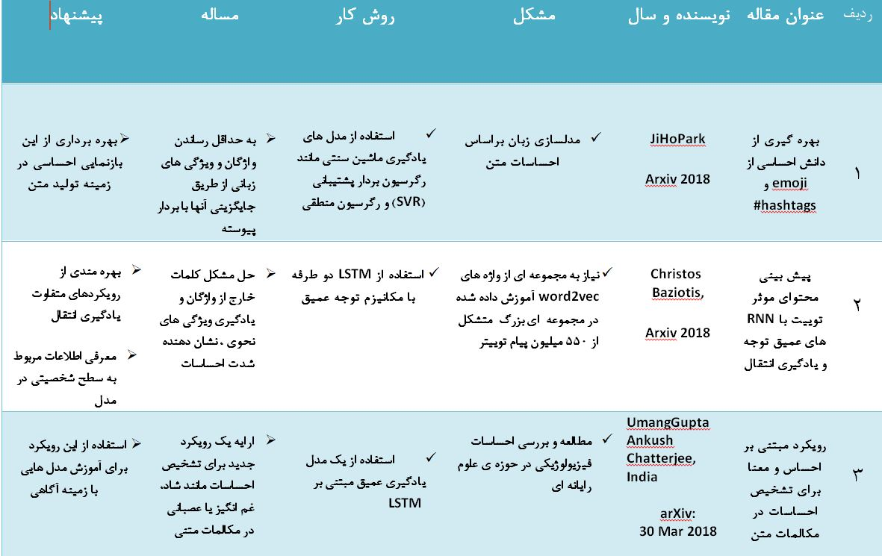

Slide 4

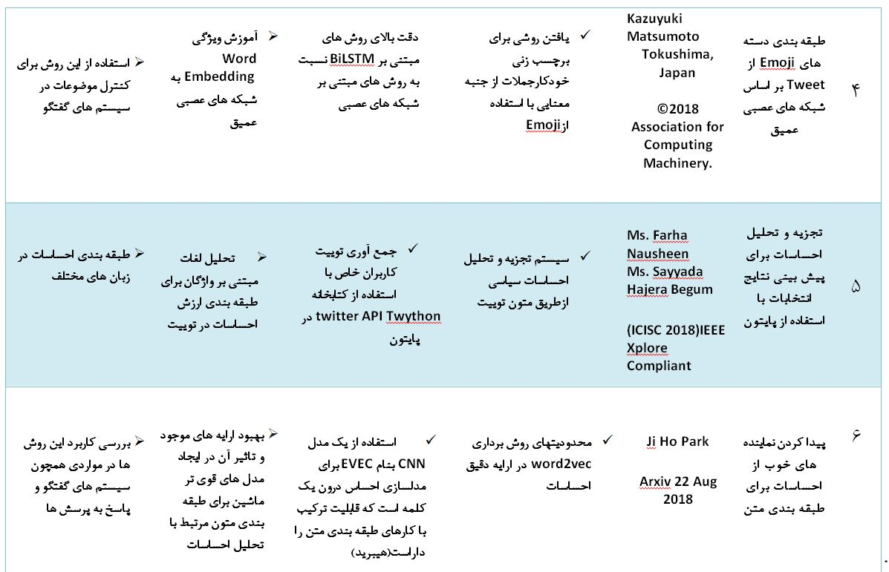

Slide 5
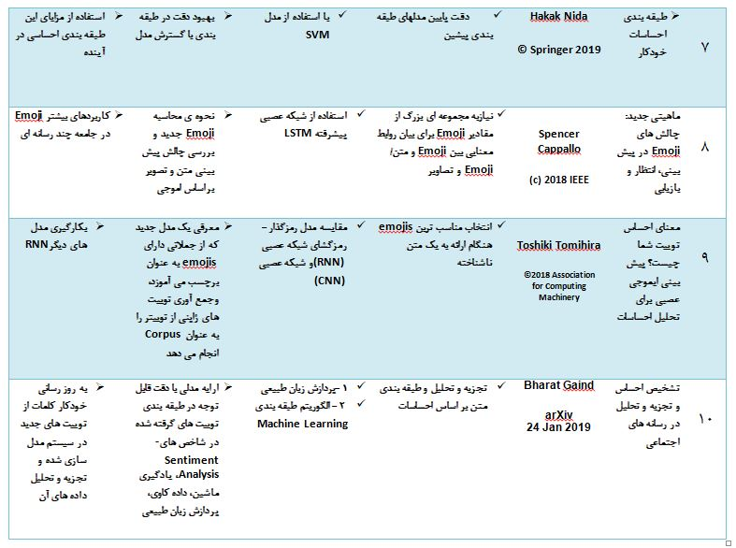

Slide 6
موضوع مقاله :
تشخیص حس متن با استفاده از
روشهای یادگیری ماشین

Slide 7
چکیده
در متن كاوي ،در زمينة چگونگي تشخیص احساس متن براي دسته بندي و بررسي نظرها در سايت هاي اجتماعي به منظور تشخيص قطبيت متن، مطالعاتي انجام شده است. هدف اين مقاله، بررسی تأثیر الگوریتم های طبقه بندی براي آناليز حس متن می باشد. در اين مقاله ، آناليز احساس به روش نظارت شده مبتني بر دادهای برچسب گذاری انجام شده است. به کارگیری الگوریتم های متفاوت در میزان تشخیص حس جمله می تواند بسیار موثر باشد. از اين رو این مقاله، با در نظر گرفتن الگوریتم های طبقه بندی جنگل های تصادفی، نایو بیز، درخت اضافی و SVC خطی بررسی و نوشته شده است. بررسی میزان تاثیر با استفاده از معیارهای Recall و Precision و F-score سنجیده می شود. نتايج به دست آمده از اجراي الگوريتم ها بر روی داده های آزمون، سنجیده خواهند شد. بررسی نتایج نشان مي دهد انتخاب الگوریتم Random Forest می تواند ، میزان دقت را افزايش دهد.

Slide 8
مشکل
یافتن روشی برای برچسب زنی احساسات در متن با رویکرد نظارتی

Slide 9
مسـأله
بهبود آموزش ویژگی Word Embedding
در یادگیری ماشین

Slide 10
روش کار
استفاده از الگوریتم های طبقه بندی یادگیری ماشین

Slide 11
نتیجه گیری
در این مقاله هدف , بررسی و مقایسه اثر بخشی الگوریتم های داده کاوی ،جهت آناليز احساس به روش نظارت شده مبتني بر داده های لیبل دار انجام شده است . در این راستا از الگوریتم های جنگل های تصادفی، درخت اضافی، بردار پشتیبان و نایو بیز استفاده شده است که با بررسی چگونگی عملکرد هر الگوریتم و پارامترهای تاثیرگزار آن مورد ارزیابی و بررسی قرار گرفت . در ابتدای این پژوهش، متون با دو رویکرد به فضای برداری انتقال داده می شود.که در رویکرد اول از تکنیک BOW و در رویکرد دوم از TF-IDF استفاده گردید . در همه الگوریتم ها با توجه به ویژگی ها تکنیک TF-IDF نتایج بهتری حاصل گردید. در ضمن جنگل های تصادفی عملکرد بهتری نشان دادند . دلیل اصلی آن بکارگیری تکنیک ترکیب در این الگوریتم می باشد .
که با استفاده از تعدادی از الگوریتم های درخت تصمیم و تهیه دیتاست های مختلف با تکنیک جایگشتی و در نهایت رای گیری اکثریت ما بین این درختان ، نتیجه نهایی بدست آمد. با توجه به كاربرد و اهميت نتايج حاصل از تحلیل احساسات در حوزه هاي مختلف ، به کارگیری مدل پيشنهادي جنگل های تصادفی توصیه شود. در ضمن نظرات كاربران، منعكس كننده عقاید و نظرات واقعي آنها در مورد محصولات و خدمات مي باشد و از اين جهت منبع ارزشمندي براي ارائه پيشنهاد به مخاطبین است.

